Slide 1

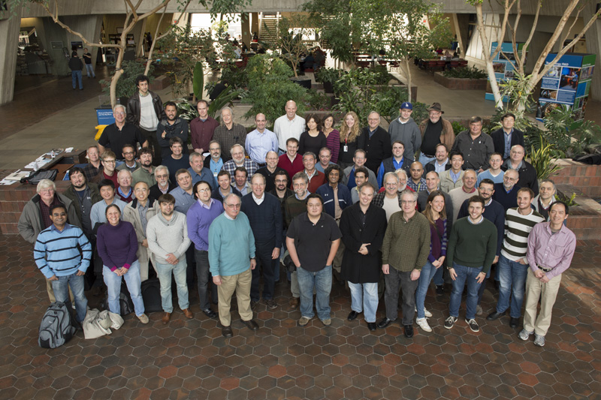



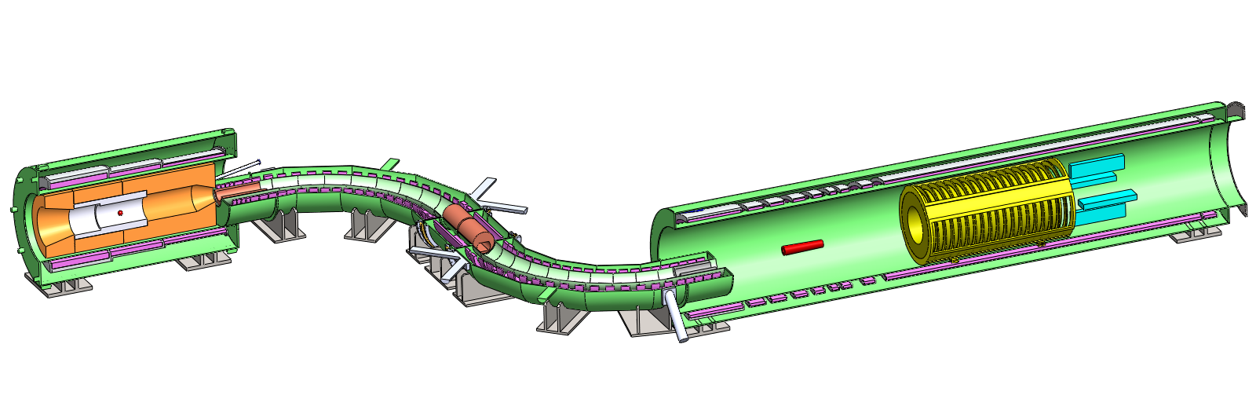
Mu2e –Esperimento di Fermilab (P-Mu2e sigla INFN)
Conversione diretta di muone in elettrone
(P.abbricatore - Presentazione in Sezione INFN Genova 7 Luglio 2015)
Collaborazione internazionale:
3 paesi , 26 istituzioni e circa 160 collaboratori
INFN:
LNF (S.Miscetti r.n.) , Ge, Pi, Le
Production Solenoid
Proton Beam
1 T
2.5 T
Detector Solenoid
4.6 T
Transport Solenoid
1 T
2 T
Production Target
Calorimeter
Tracker

Slide 2
Il ruolo della Sezione di Genova
INFN Genova si è occupata dello sviluppo di un prototipo di modulo superconduttore del Transport Solenoid e delle caratterizzazioni dei cavi superconduttori.
Nel 2013 è stato assegnato un contratto presso ASG Superconductors (400 k€) per la costruzione del prototipo, finanziato dal gruppo 5 che ha co-finanziato questa attività con la sigla SPEME_5.
Attività di Genova fino ad oggi
a) Design e follow-up costruttivo del prototipo (terminata nel 2014)
b) Progettazione con codici a elementi finiti (per il prototipo)
c) Caratterizzazioni elettriche di cavi prototipo (corrente critica e stabilità) con la facility Ma.Ri.S.A (2014 cavi prototipo)
Informazioni dettagliate sulle attività di INFN-Ge al sito
www.ge.infn.it/~fabbric/SPEME_5/SPEME_5.html

Slide 3
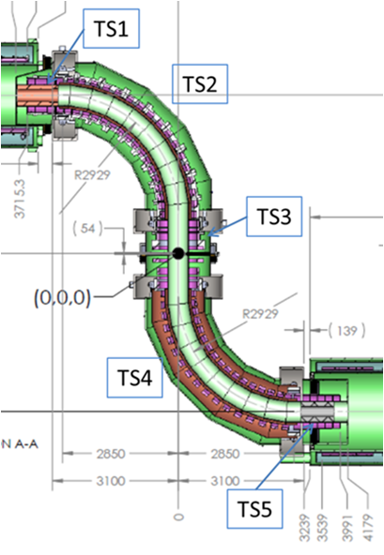
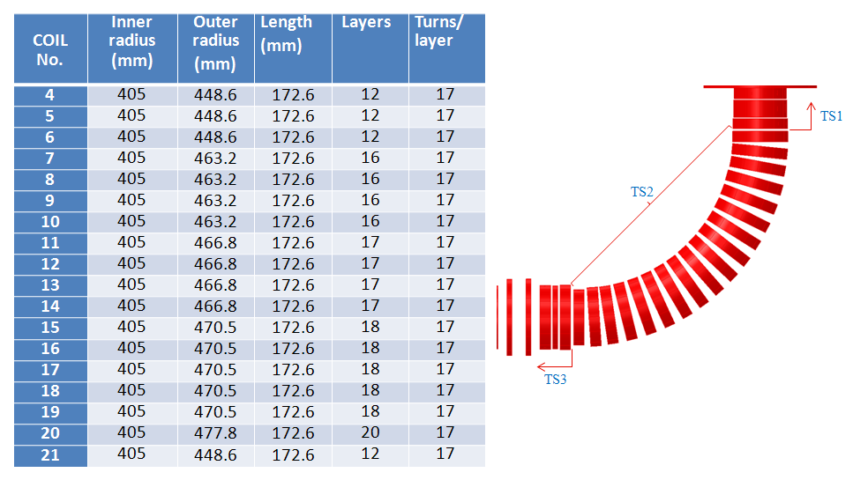
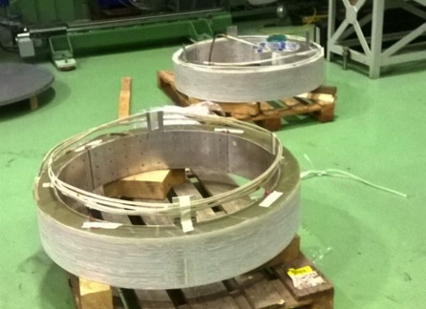
Protototipo del TS
Il Transfer Solenoid ha una struttura a serpentina composta da 27 moduli, ognuno dei quali contiene due bobine, divisi in due parti principali. I moduli non sono tutti uguali, ma si dividono in tre gruppi (TS1, TS2 e metà dei TS3) nella parte più vicina al PS e TS3 (l’altra metà),TS4 e TS5 la metà più vicina al DS. INFN si è presa carico di costruire il modulo che include le bobine 14 e 15 in quanto è quello più rappresentativo di tutta la serie di moduli.

Slide 4
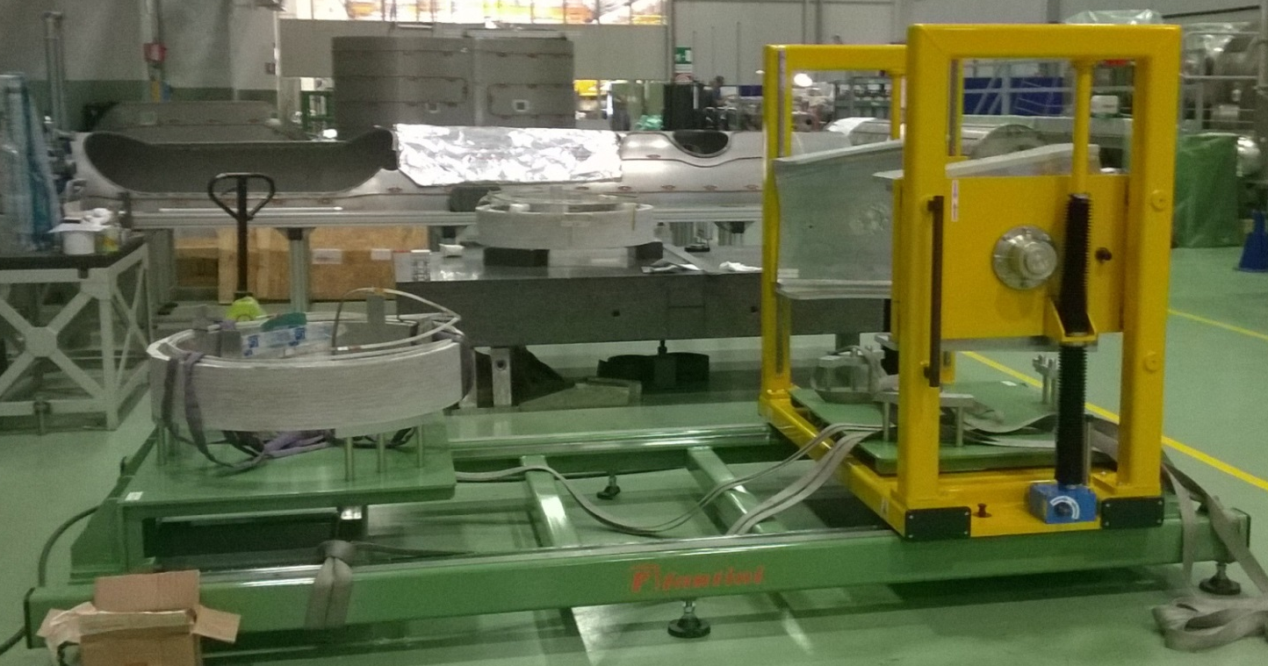
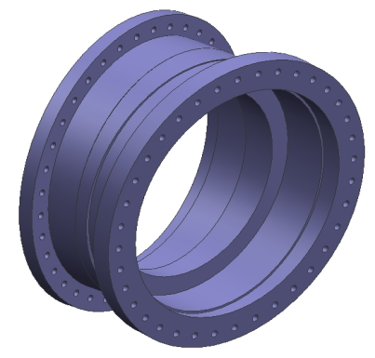
L’aspetto più critico è stato il calettamento delle bobine nel cilindro di contenimento (Ottobre 2014)
ASG Superconductors ha sviluppato un attrezzo di calettamento per calettare due bobine in una sola operazione. L’ interferenza meccanica è stata calcolata da noi attraverso un’analisi a elementi finiti della struttura del magnete.

Slide 5
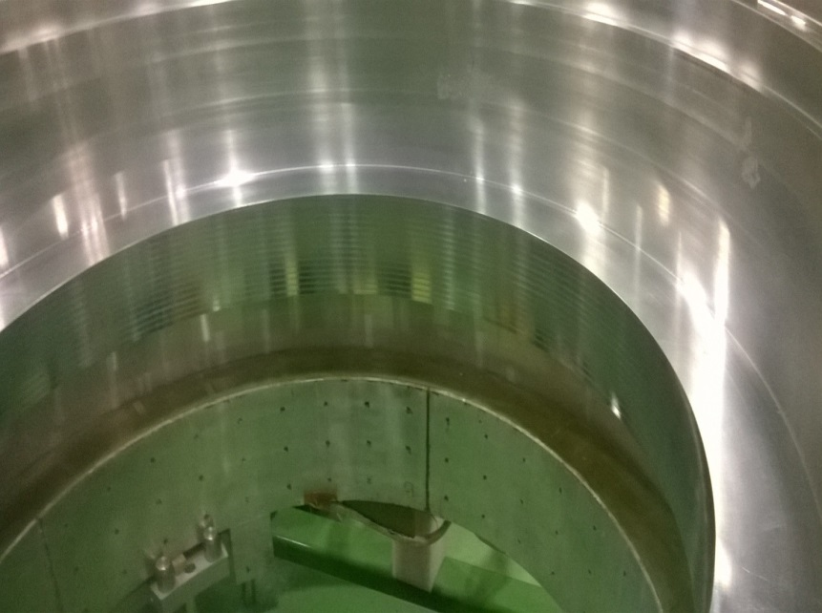
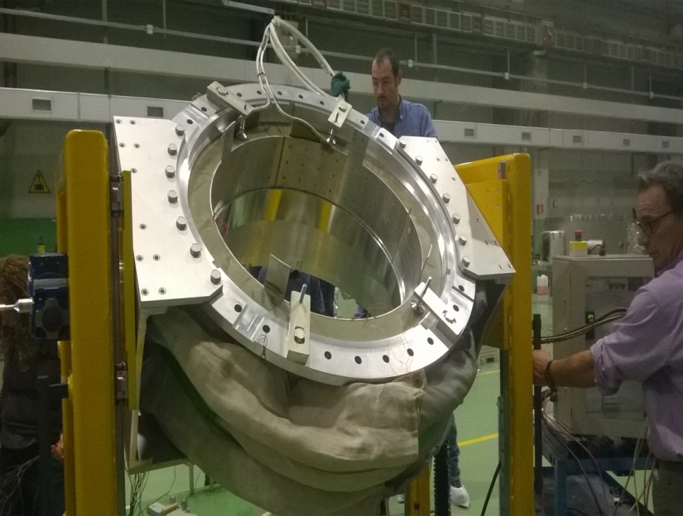
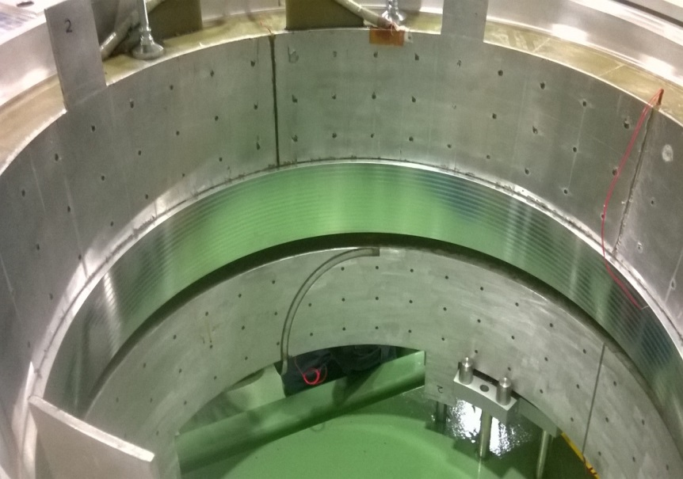
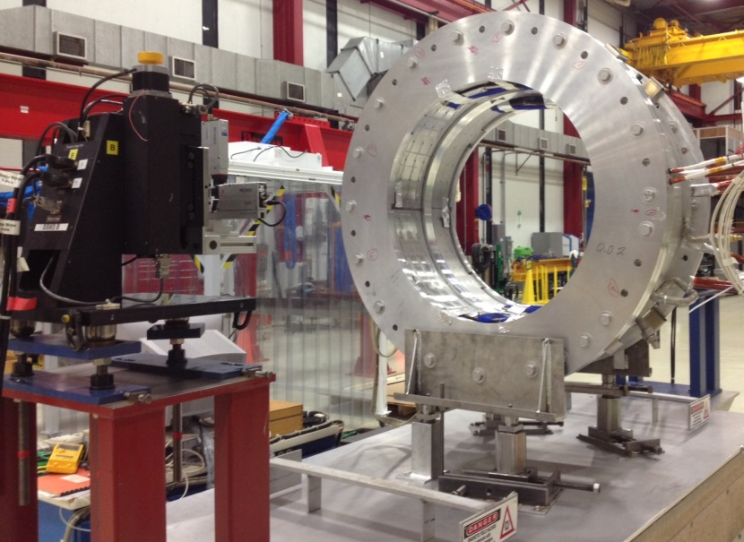
Alcune foto prese durante l’integrazione e all’arrivo Fermilab
(Il contributo di INFN è stato sottolineato in un articolo su Fermilab Today)

Slide 6
Attività di INFN Genova-2
Misure sui cavi prototipo. Fermilab ha ordinato nel 2013 prototipi di tutti i conduttori previsti essere impiegati nei solenoidi di mu2e. Ci sono 4 diversi conduttori. Un tipo per il Transfer Solenoid, due per il Detector Solenoid (DS1 e DS2) e uno per il Production Solenoid.

Slide 7
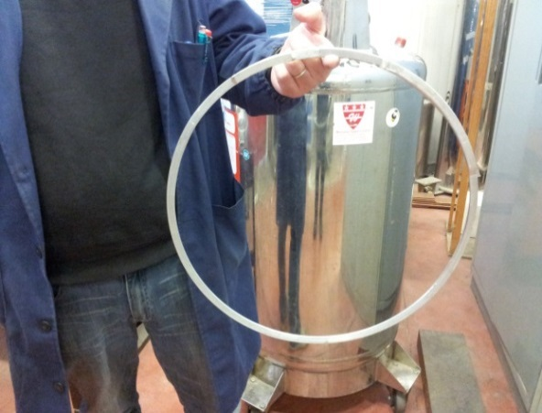
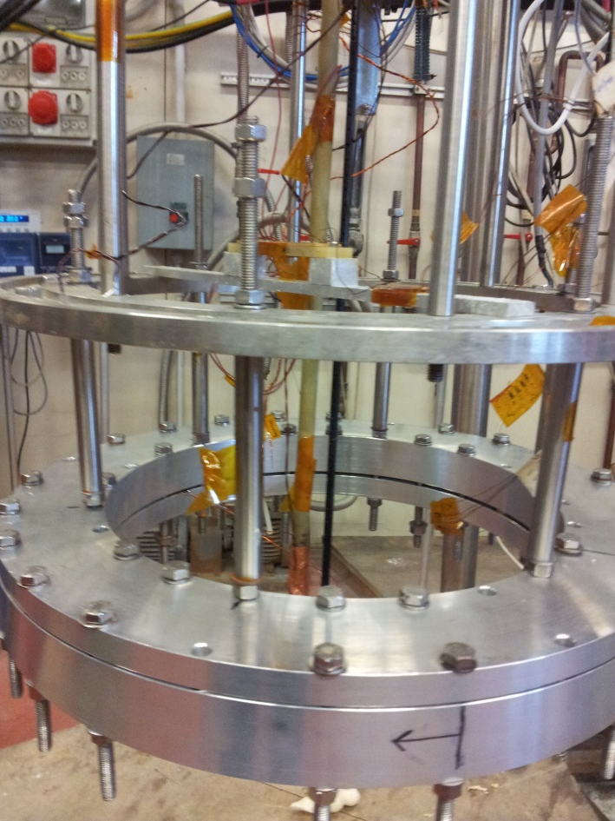
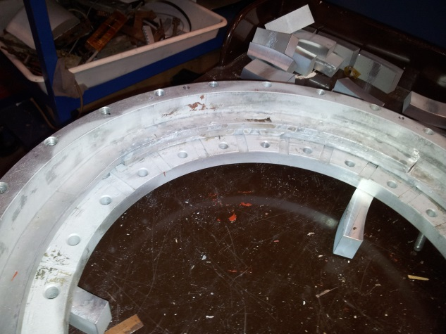
I cavi prototipo consistevano in: 6 campioni del TS (il più piccolo), quattro campioni del DS e uno del PS. Nella sezione di Genova sono stati sviluppati tutti i portacampioni (due per il TS, due per i cavi DS e due per il PS ). Tutti i cavi prototipo sono stati misurati.

Slide 8
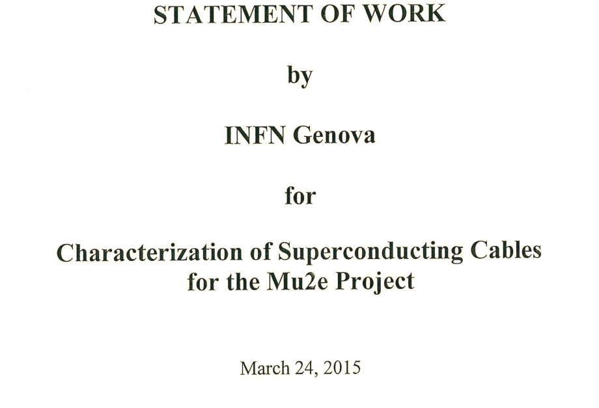
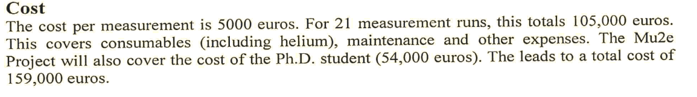
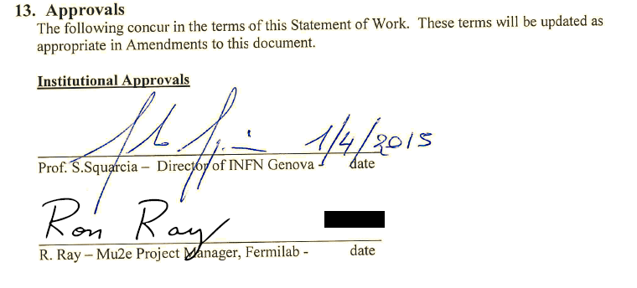
Caratterizzazioni elettriche dei cavi

Slide 9
Attività 2016 e 2017
Oltre alle caratterizazioni elettriche dei cavi, la sezione di Genova potrebbe avere un ruolo importante nelle attività di follow-up industriale se il contratto di costruzione del TS venisse affidato (come è possibile) alla ASG Superconductors di Genova. Il follow-up prevede un impegno in manpower in relazione al controllo qualità e ingegneria relativa a possibili modifiche o a ri-progettazioni di parti Al momento tale attività non è prevedibile. Un suo eventuale svolgimento vedrebbe la necessità di ulteriore manpower ( A.Bersani al 30% come minimo, già previsto e incluso nei preventivi).
Impegno di personale previsto
Pasquale Fabbricatore Dir. Tecnologo 40%
Riccardo Musenich Pr. Ricercatore 20%
Andrea Bersani Tecnologo 30%
Sebi Curreli Dottorando 100%
Tecnico di Sezione (criogenista) 10 m.u.
Tecnico di Sezione (meccanico) 4 m.u.

